Slide 1
过程控制系统第4章
4.5 分程控制系统

Slide 2
特殊控制系统
比值控制系统
均匀控制系统
分程控制系统
选择性控制系统

Slide 3
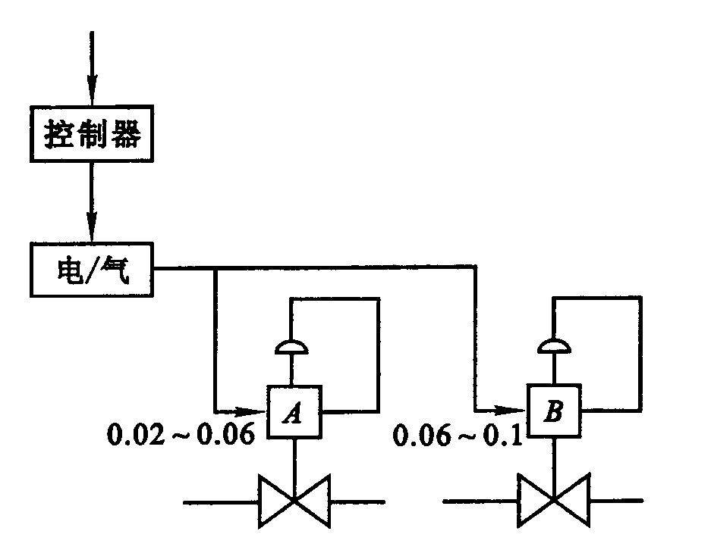
分程控制系统
分程控制系统：一个调节器的输出控制两个或两个以上分程
动作的调节阀，每个调节阀只在调节器输出
的某段信号范围内作全行程动作，这种过程
控制系统称为分程控制系统。
A、B两阀的阀门定位器分别将0.02～0.06 MPa和0.06 ～0.1 MPa的控制信号转换成0.02～0.1 MPa的控制信号。

Slide 4
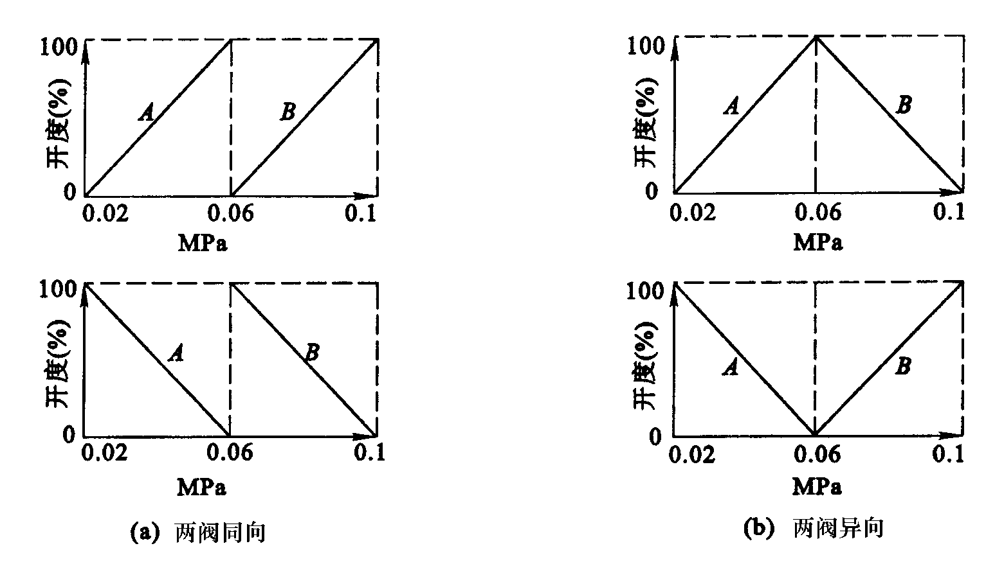
分程控制系统
根据控制阀的气开、气关作用方式，以及两个控制阀是同向动作还是异向动作，在分程控制的应用中，可以形成以下四种不同的组合形式。
气开
气关
扩大可调比
满足特殊工艺要求

Slide 5
分程控制系统的应用 (1)
1. 用以扩大控制阀的可调比
若A、B两阀最大流通能力CAmax=4，CBmax=100，两阀的可调比RA = RB =30，
则最小流通能力为：CAmin =4/30=0.133，
两阀并联组合的可调比：RAB =（CAmax+CBmax）/ CAmin≈780

Slide 6
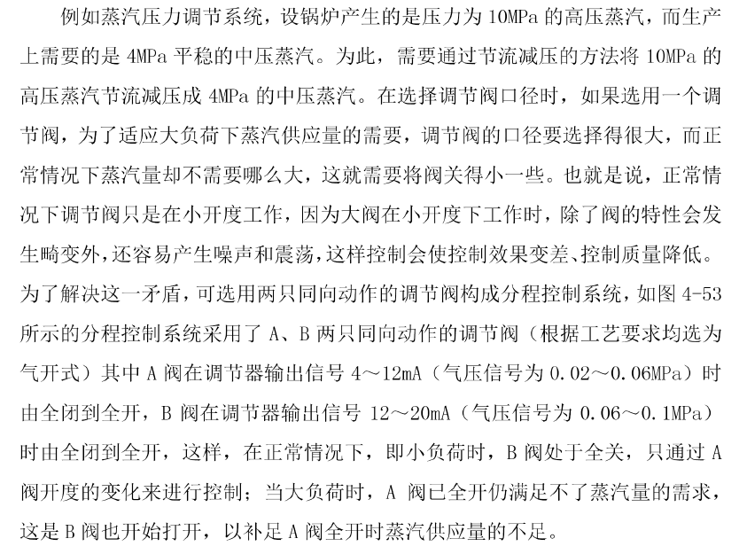
分程控制系统的应用 (1)
1. 用以扩大控制阀的可调比

Slide 7
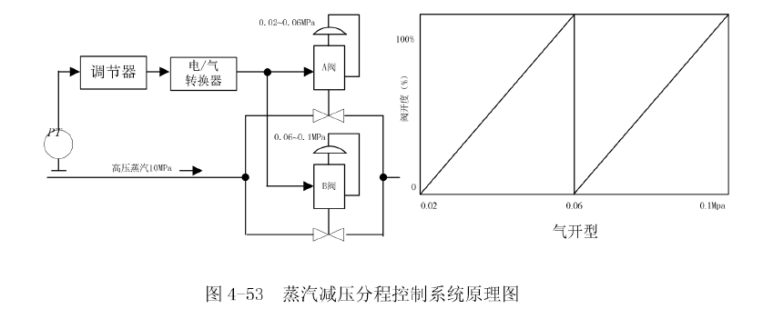
分程控制系统的应用 (1)
1. 用以扩大控制阀的可调比
小负荷时，A阀工作，B阀关闭；大负荷时，A阀全开，B阀也开始工作。
假设A/B阀的最大流通能力Cmax均为100，可调范围R=30，则两阀组合后的可调范围为R’=C’max/Cmin=200/(100/30)=60。

Slide 8
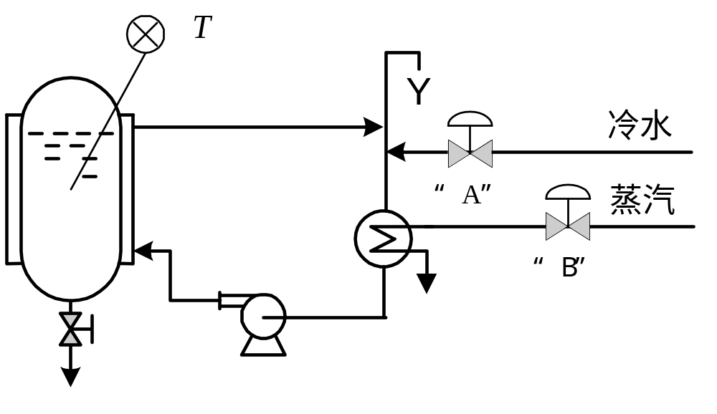
分程控制系统的应用 (1)
间歇聚合反应器的控制问题
两个阀在不同工况下交替工作
控制要求：反应开始前，需要用蒸汽加热以达到反应所需的温度；当反应开始后，因放出大量反应热，需要用冷水进行冷却。要求全过程自动控制反应器的温度？

Slide 9
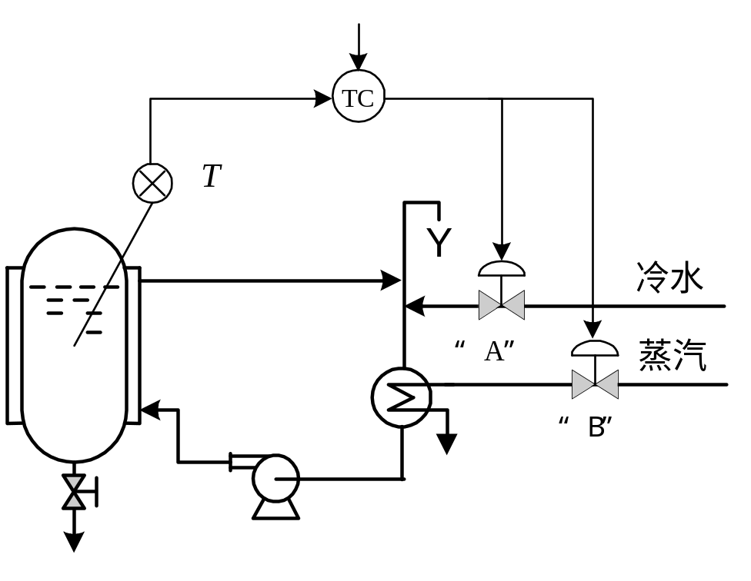
分程控制系统的应用 (1)
温度控制器驱动两个执行阀
问题：
（1）选择两调节阀的气开气关属性；
（2）温度控制器的正反作用；
（3）划分作用空间，协调两调节阀的动作；
（4）如何克服广义对象的非线性。

Slide 10
分程控制系统的应用 (1)
(1) 选择两调节阀的气开气关属性
从安全性角度出发，蒸汽阀气开，冷水阀气关。
(2) 温度控制器正反作用
温度控制器为反作用：
①蒸汽加热时，对象为正作用（Kp>0），蒸汽阀为气开（Kv>0） Kc>0
②冷水降温时，对象为反作用（Kp<0），冷水阀为气关（Kv<0） Kc>0
为了避免各分程阶段下控制器的正反作用不一致的情况，需要通过选择执行阀的气开气关属性来确保控制器的作用一定。

Slide 11
分程控制系统的应用 (1)
通过气开气关来判断分程区间：
TTC的输出U气开型，加大蒸汽阀开度，所以蒸汽阀工作在U较大的阶段。
TTC的输出U气关型，加大冷水阀开度，所以冷水阀工作在U较小的阶段。
(3) 决定分程区间
根据节能要求，当温度偏高时，先关小蒸汽再开大冷水。由于温度控制器为反作用，温度增高，控制器输出信号下降。即信号下降时先关小蒸汽、再开大冷水。
蒸汽阀的分程区间在高信号区(如0.06-0.1MPa)
冷水阀的分程区间在低信号区(如0.02-0.06MPa)

Slide 12
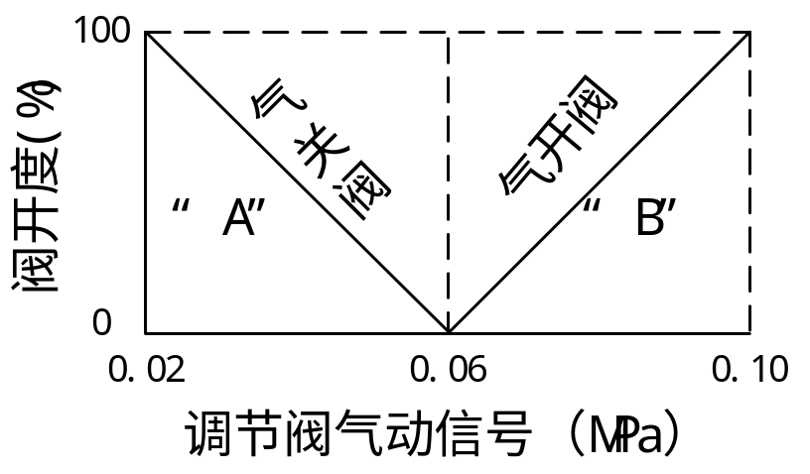
分程控制系统的应用 (1)
工作过程：
（1）当温度偏低时，调节阀气动信号增大。若冷水阀还未全关，则逐步关冷水阀；否则，开大蒸汽阀；
（2）当温度偏高时，调节阀气动信号减少。若蒸汽阀还未全关，则逐步关蒸汽阀；否则，开大冷水阀；

Slide 13
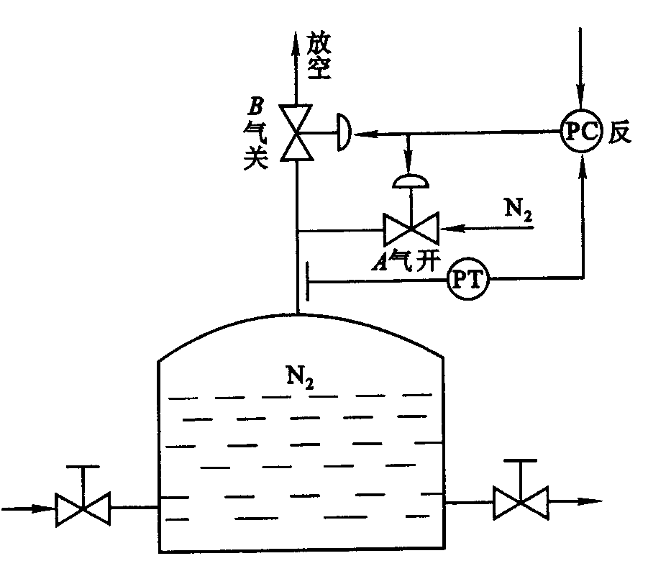
分程控制的应用 (2)
2. 满意工艺操作上的特殊要求
例：罐顶氮封分程控制系统
压力控制器
用罐顶充氮气的方法，使与外界空气隔绝。
实现氮顶的技术要求为，始终保持储罐内的氮气压微量正压。
当储罐内液面上升时，停止补充氮气，将压缩的氮气适量排出。
当液面下降时停止放出氮气，隔绝空气，保持容器不变形。

Slide 14
分程控制的应用 (2)
2. 满意工艺操作上的特殊要求
例：罐顶氮封分程控制系统
进入储罐的氮气阀门A具有气开特性
排放氮气的阀门B具有气关特性
控制器具有反作用
通过分析压力增大时，控制U减小，相应的阀门工作在低气压段；
反之，压力减小时，控制U增大，工作的阀门在高压力段实施。

Slide 15
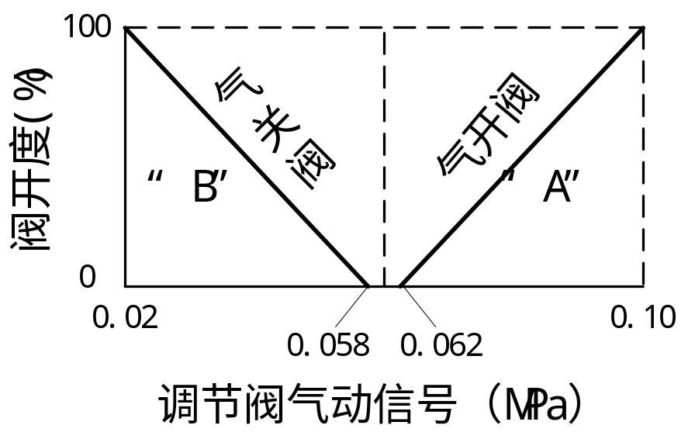
分程控制的应用 (2)
放空
进气
避免两调节阀频繁开闭的方法：
（1）控制阀引入不灵敏区。
（2）同时，控制器引入调节死区（为什么？）
不灵敏区

Slide 16
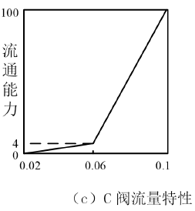
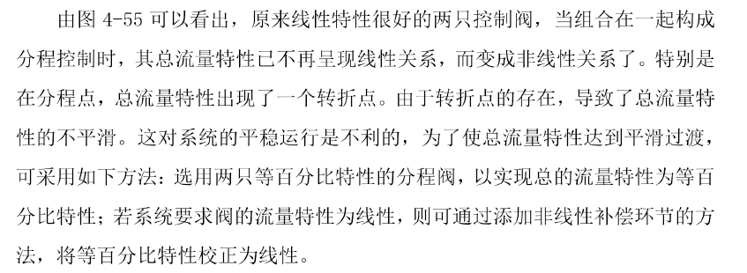
分程控制实施中的几个问题
1、对控制阀泄漏量的要求
泄漏量：阀门完全关闭时的流动量。
大阀的泄漏将影响小阀的对流量的调节作用。
2、利用阀门定位器实现信号分程
3、分程信号的衔接

Slide 17
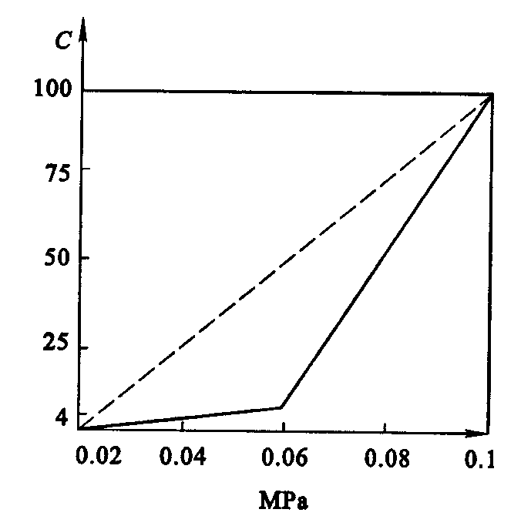
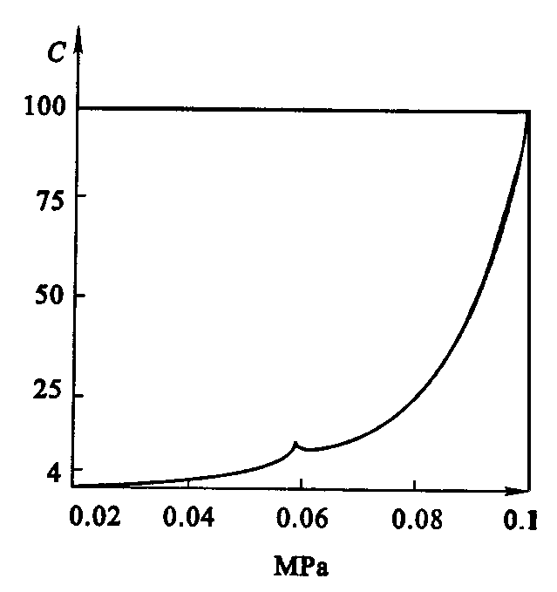
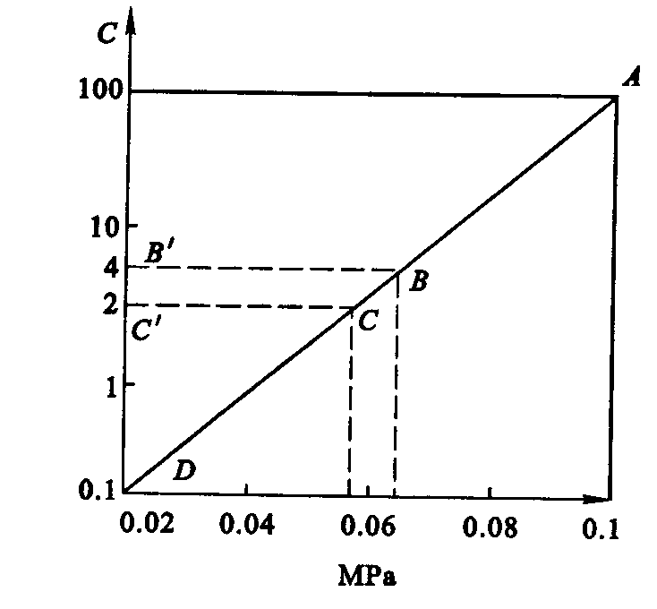
分程控制实施中的几个问题
小阀：0.02-0.065
大阀：0.055-0.1
线性阀分程特性
对数阀分程特性
重叠分程信号图

